Slide 1
Ticari Şirket Otomasyonu
ÇAĞRI ÖZEN

Slide 2
Projenin Amaçları
Mağaza ürünleri kayıt altına almak
Satış ve satış sonrası kayıt
Arıza ve servis kaydı tutmak
Müşteri bilgilerini tutmak
Kolay kullanım ve nitelikli arayüz tasarlama

Slide 3
Proje Ekibi
Emrah MERAL Yazılım Uzmanı
Çağrı ÖZEN Proje Lideri
Volkan ÇİZMECİOĞLU Veritabanı Tasarımcısı

Slide 4
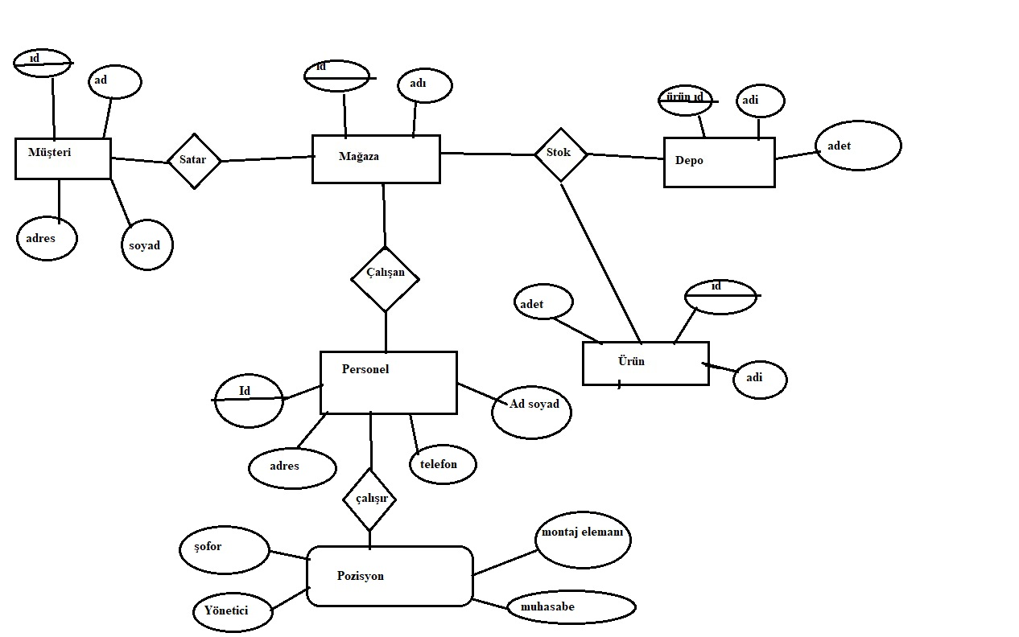
Kavramsal Model

Slide 5
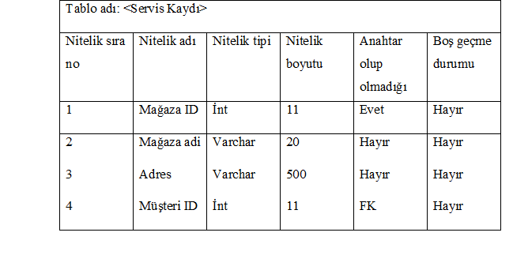
Mantıksal Model

Slide 6
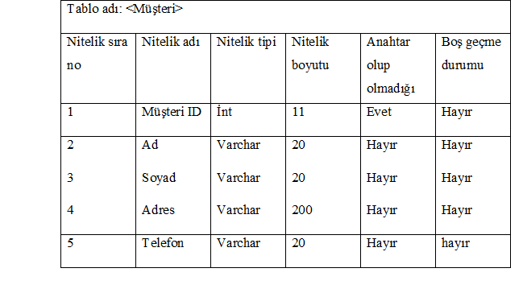
Matıksal Model

Slide 7

Mantıksal Model

Slide 8
Fiziksel Model
Create table depo(
Ürün ID int Not Null;
Ürün Adi varchar Not NULL;
Primary key (id) ; )
Ürün adet girme
Alter table depo
Alter column adet int

Slide 9
Fiziksel model tablo update
Ürün tablosuna adet satırı ekleme;
Alter table depo
Alter column adet int
Halı tablosuna yapıldıgı ili ekleme
Alter table halı
Alter column sehir char;

Slide 10
Fiziksel model tablo update
Müşteri tablosuna ikinci telefon ekleme
Alter table müşteri
Alter column telefon2 varchar;
Depoya adres ekleme
Alter table depo
Alter column adres varchar;

Slide 11

ANA EKRAN

